Slide 1
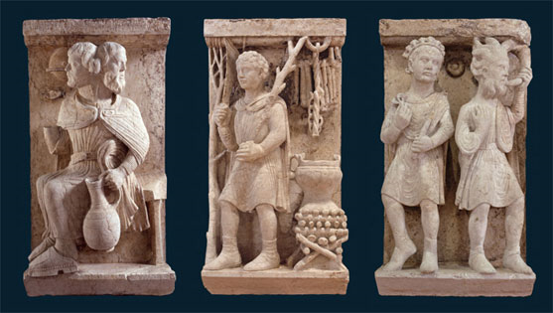

Slide 2
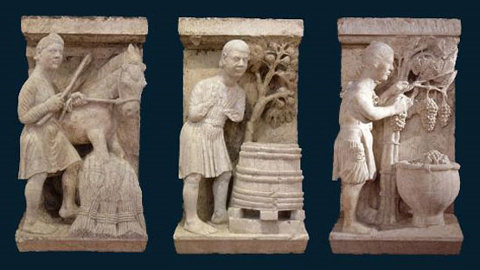

Slide 3
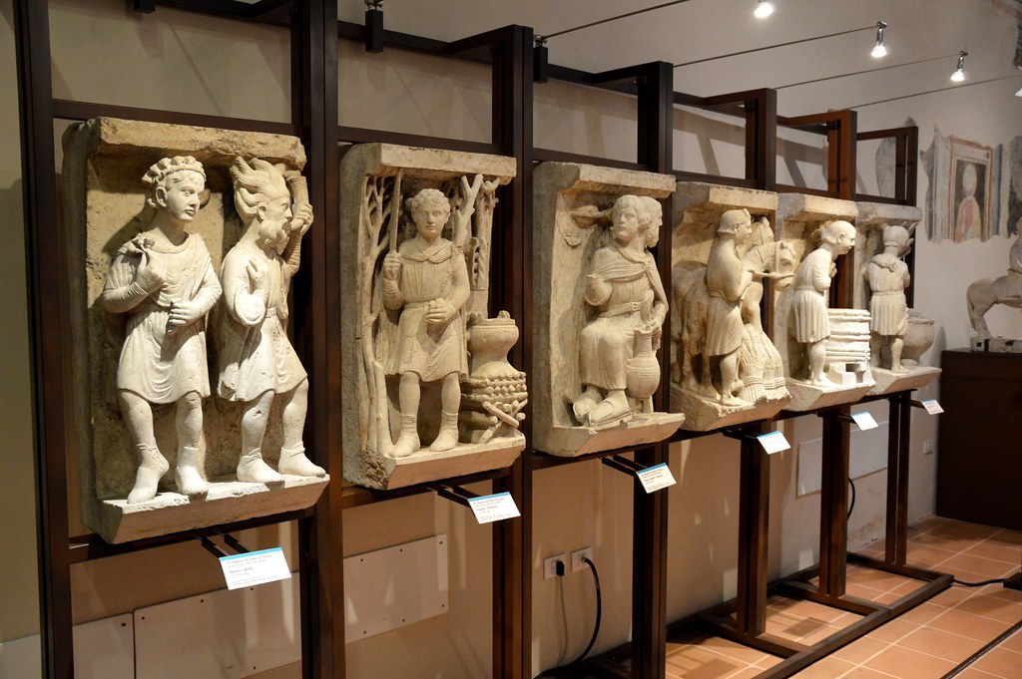

Slide 4
LE FORMELLE DEI MESI
Probabilmente facevano parte di un fregio scolpito sul bordo superiore del protiro della porta dei mesi.
Il Maestro dei Mesi mostra una evidente forza innovativa: uno stile che puntava su un modo molto realistico di rappresentare , che collegava le forme ad una ricchezza di particolari che sicuramente nascevano da una nuova attenzione all’uomo e al suo mondo.
Sono chiamate così poiché rappresentano i dodici mesi dell’anno, anche se dalla collezione completa ne mancano tre (giugno, ottobre, dicembre) , andate perdute negli anni.

Slide 5
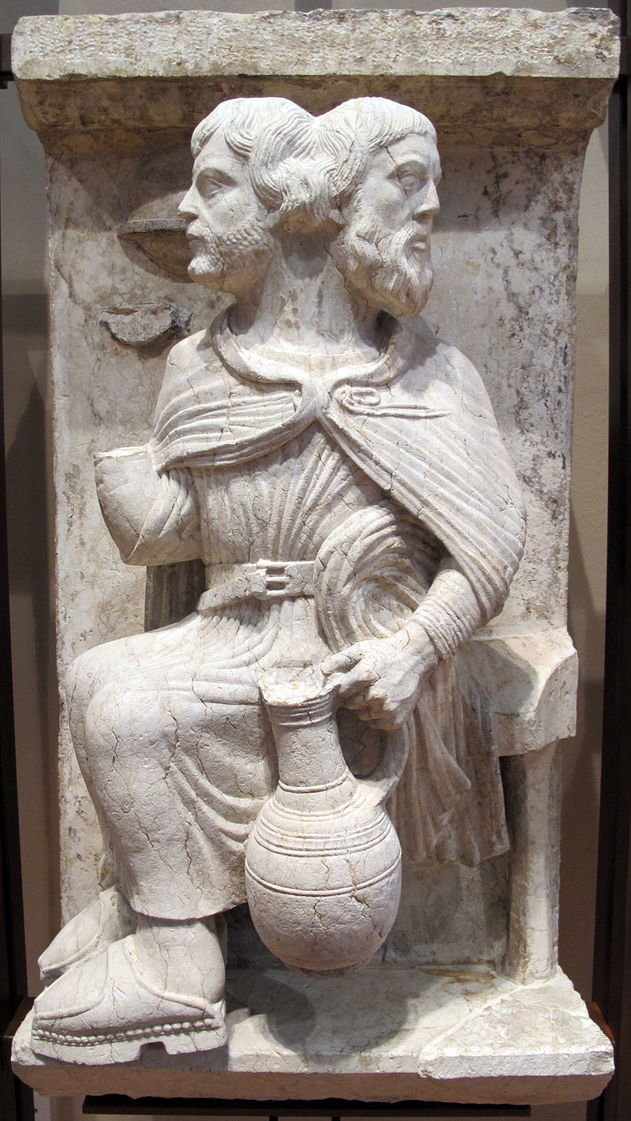
Giano bifronte , gennaio.
Gennaio: Vi è la figura di Giano Bifronte, un uomo con due volti, uno giovane e l’altro anziano, come se uno guardasse al passato mentre l’altro al futuro, verso l’anno che viene.
Giano Bifronte era considerato il “Dio delle Porte”, custode degli ingressi e metafora del passaggio dal passato al futuro.
La figura del Giano personifica dunque gli inizi e trasferito in chiave cristiana diventa simbolo di un nuovo grande inizio, la Nuova Legge.
In tal senso, il volto del giovane potrebbe alludere a Cristo, protagonista della Nuova Legge, e quello anziano a Mosè, protagonista della Vecchia Legge.

Slide 6
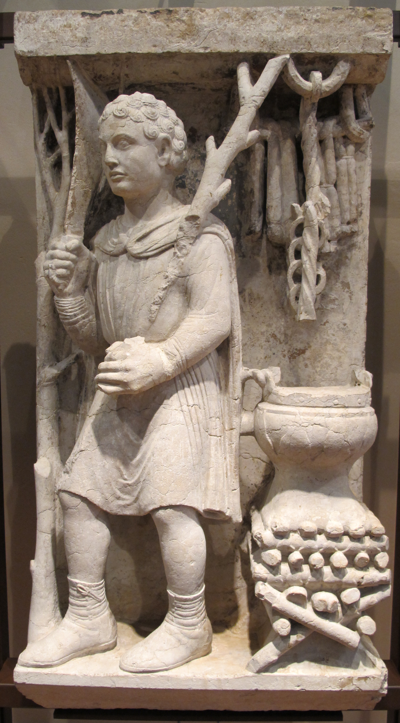
Potatura, febbraio
Febbraio: Viene rappresentata la potatura delle piante e la preparazione delle carni.
Si tratta di occupazioni tradizionalmente associate a questo mese; il contadino scolpito tiene nella mano una roncola e nell’altra un ramo tagliato, probabilmente un palo a sostegno della vite.

Slide 7
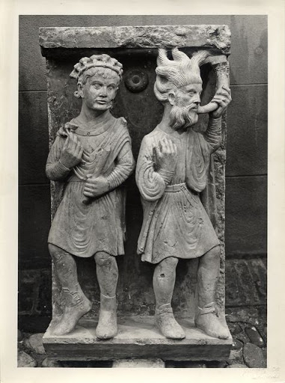
Marzo e aprile
Marzo: Vi è un uomo che soffia dentro a un corno producendo un forte vento, dettaglio che allude al clima ventoso e imprevedibile di questo mese.
Il personaggio di marzo incarna il vento del mezzogiorno, “Auster Meridiae” che scaccia l’Aquilone e annuncia l’equinozio di primavera.
Aprile: Troviamo un ragazzo giovane con corone di fiori in testa e in mano germogli che rappresentano la primavera, la vita.
Come se il vento, il soffio della vita del mese precedente, facesse ora rinascere tutto quanto.

Slide 8
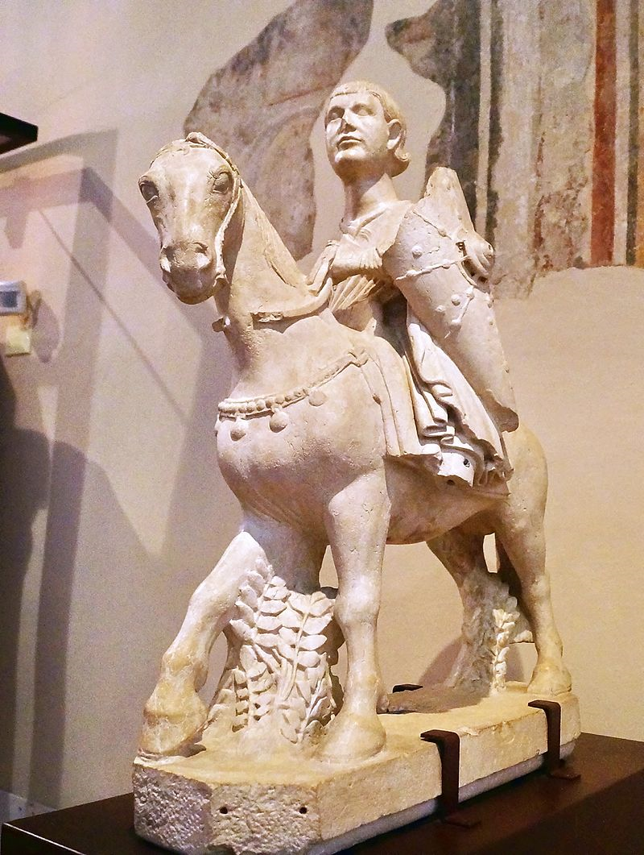
Cavaliere , maggio
Maggio: Il cavaliere andante rappresenta il mese di maggio, mese che rappresenta la caccia, i tornei, la guerra, i pellegrinaggi e le crociate, tutte attività che prevalentemente avvenivano in primavera.

Slide 9
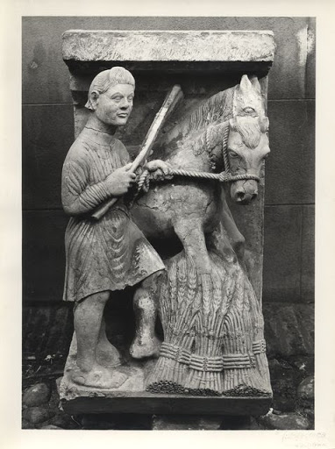
Trebbiatura del grano, luglio

Slide 10
Giugno: La formella di giugno molto probabilmente rappresentava la mietitura, sia perché trattasi di attività tipica dell’inizio dell’estate, sia perché è l’attività che solitamente precede la trebbiatura del mese di luglio.

Slide 11
Luglio: La trebbiatura del grano.
Alla soglia del solstizio d’estate, tra giugno e luglio, il grano si prepara a diventare pane.
Vi è l’immagine del pane, cibo semplice e quotidiano che diventa, attraverso il lavoro dell’uomo, il corpo di Gesù.

Slide 12
Ottobre: È una Formella mancante ma grazie al raffronto con altri cicli presenti in altre zone d’Italia, è possibile risalire al fatto che si trattasse della scena legata alla semina.

Slide 13
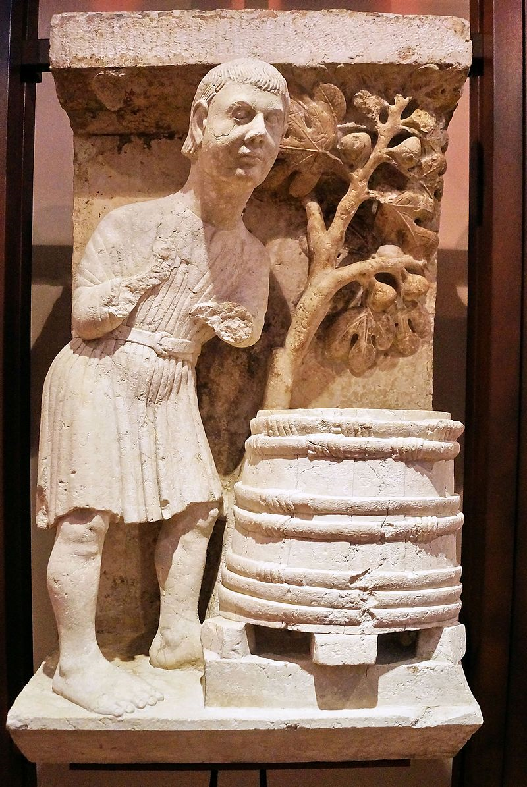
Preparazione della botte, agosto
Agosto: Vi è la preparazione ed eventualmente la riparazione del tino per la prossima vendemmia, posto all’ombra di un fico carico di foglie e frutti.

Slide 14
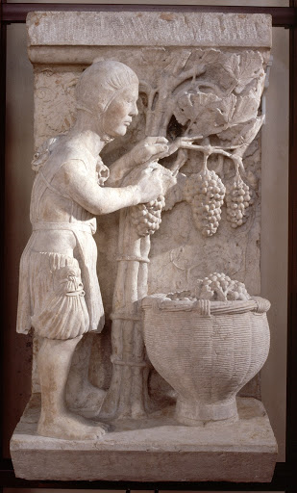
Settembre: La vendemmia.
Il contadino raccoglie con cura l’uva per poi riporla nel cesto, già carico di frutti.
Anche in questo caso, come nella formella di luglio, è difficile ignorare il valore simbolico del vino legato alla Liturgia Eucaristica.

Slide 15
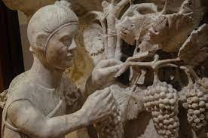

Slide 16
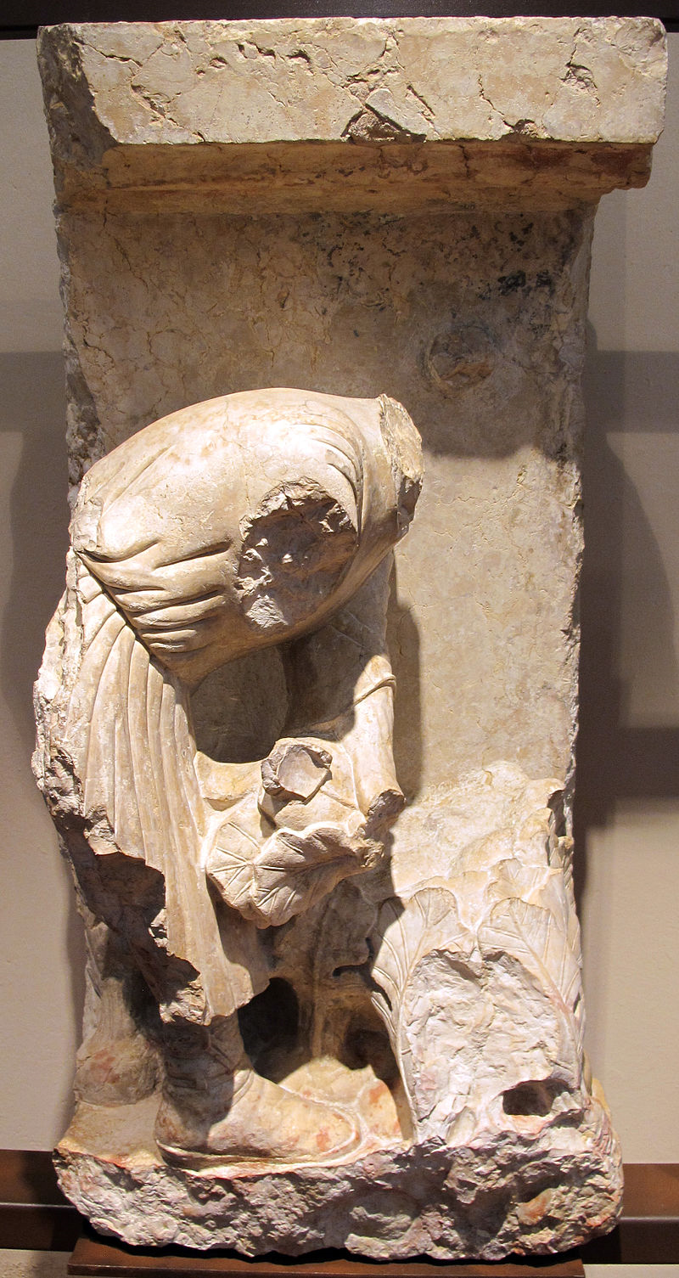
La raccolta delle rape, novembre
Novembre: Nonostante sia una formella in gran parte mutilata, è riconoscibile la figura di un contadino chino a raccogliere dalla terra i tuberi delle rape, che serviranno a nutrire soprattutto il bestiame.

Slide 17
Dicembre: È un altra Formella mancante ma grazie al confronto con altri cicli dei mesi, si è risaliti al fatto che rappresentasse l’uccisione del maiale e le attività di lavorazione della carne, attività tipiche di questo mese.

Slide 18
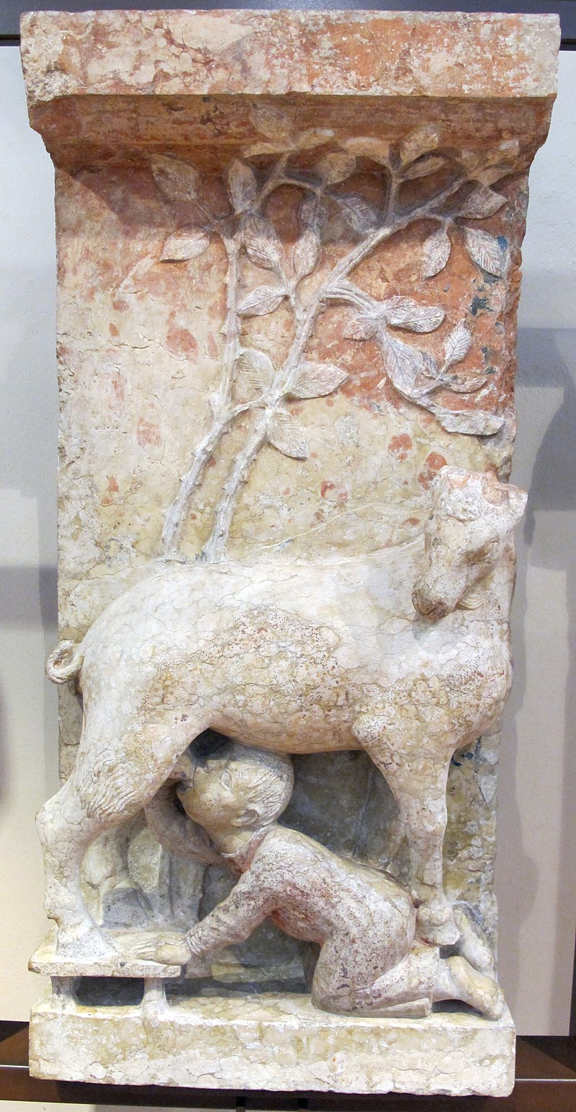
Capra che allatta un fanciullo , Capricorno

Slide 19
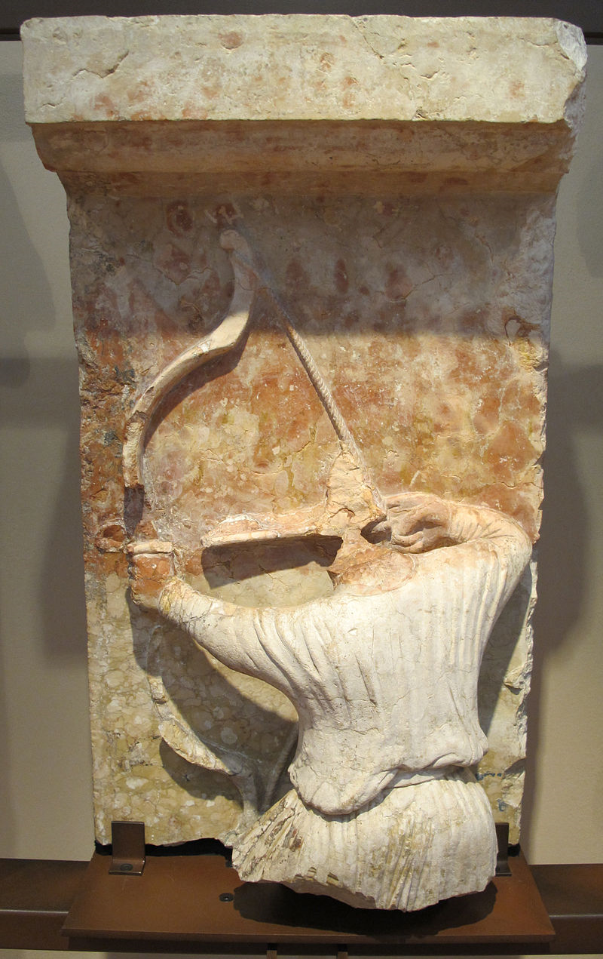
Arciere frammentario, Sagittario

Slide 20
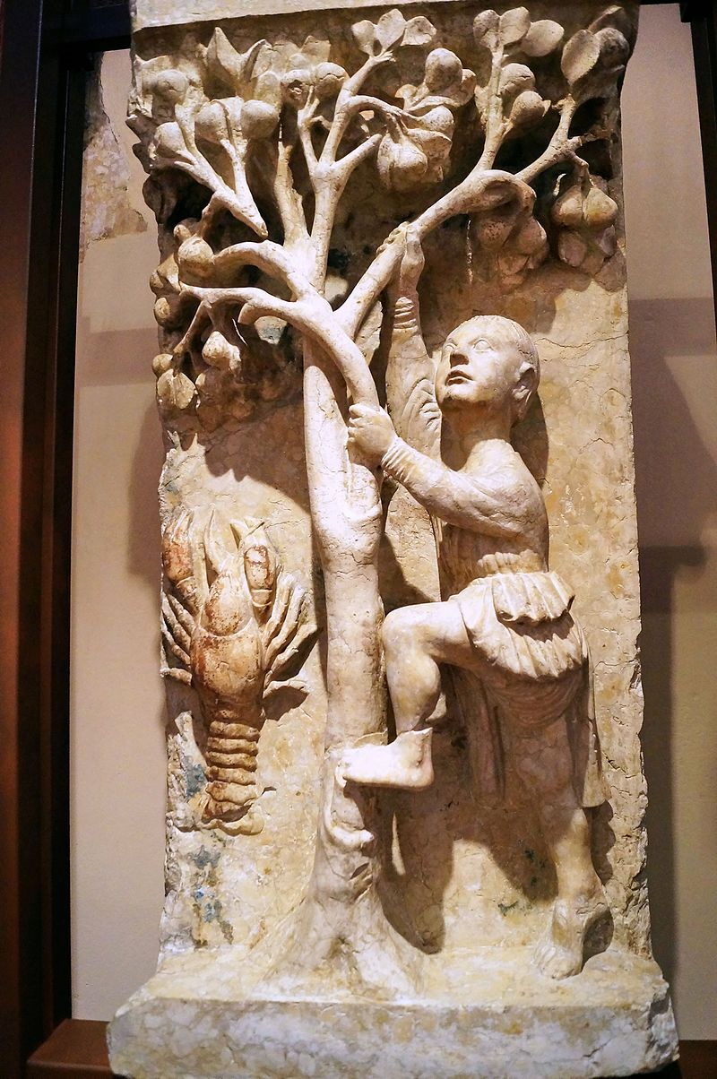
Raccolta della frutta (Gemello che si arrampica sul pero) e Cancro

